Slide 1
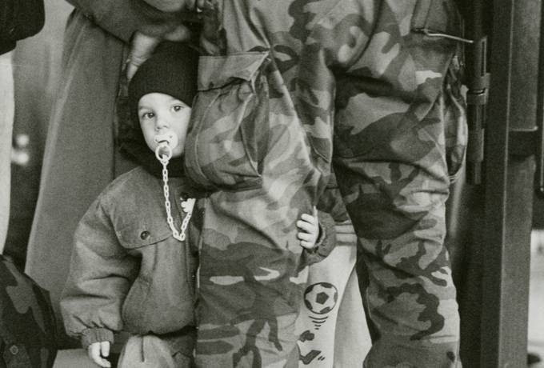
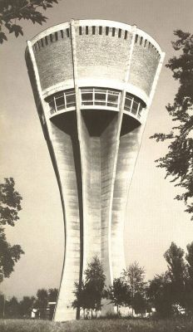
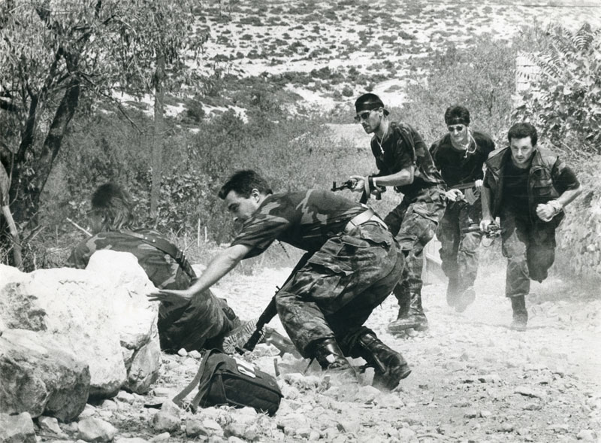
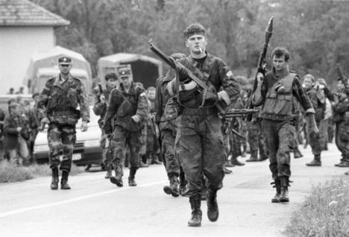
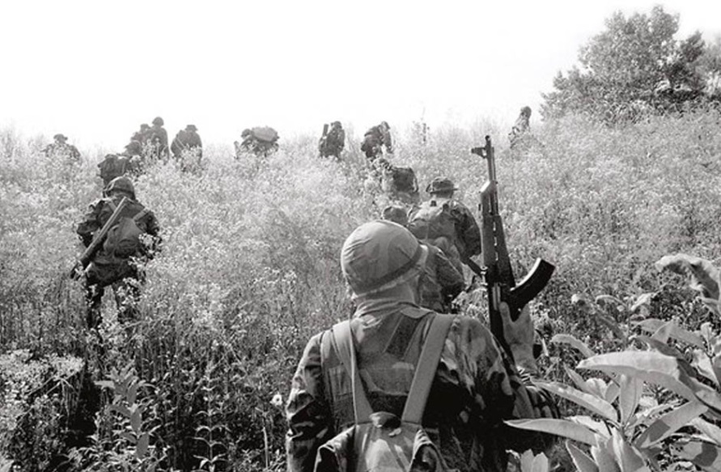
DOMOVINSKA VOJNA HRVAŠKA DOMOVINSKI RAT HRVATSKA

Slide 2
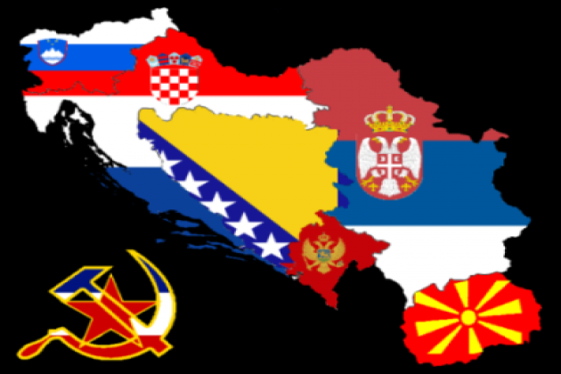
Osamosvojitvena vojna
Odcep od Socialistične federativne republike Jugoslavije
ZAČETEK: 1991

Slide 3
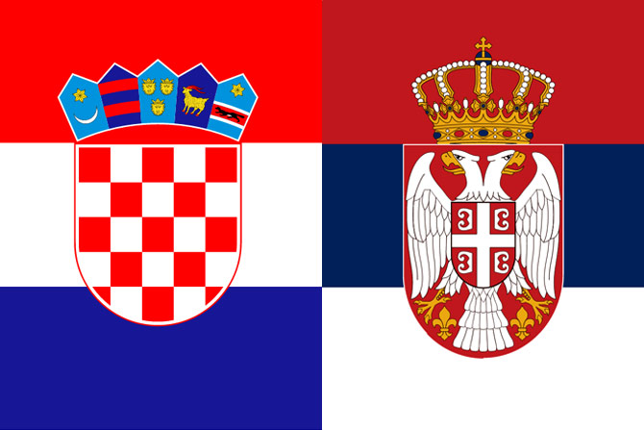
Hrvaška
HOS (hrvaške obrambne sile)
Hrvaška republika Herceg-Bosna
Socialistična republika Jugoslavija
JNA ( Jugoslovanska ljudska armada)
Republika Srbska krajina

Slide 5
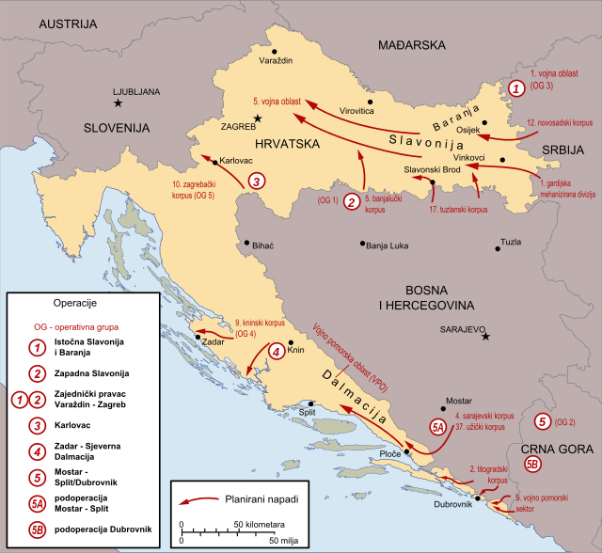
PLAN NAPADA JNA NA HRVAŠKO OZEMLJE:

Slide 6
Začetek in 1. napad na Hrvaško
17. avgusta 1990 (Hrvaška pošlje v Knin 3 helikopterje, da zatrejo srbski upor nakar jih prestrežejo 2 letala JNA, ki so jim grozili, da jih bodo sestrelili)
Mediji poročajo o tem kako JNA "brani srbsko manjšino na Hrvaškem„
samoimenovani "branitelji" Srbov pravzaprav napadajo hrvaška mesta in vasi.

Slide 7
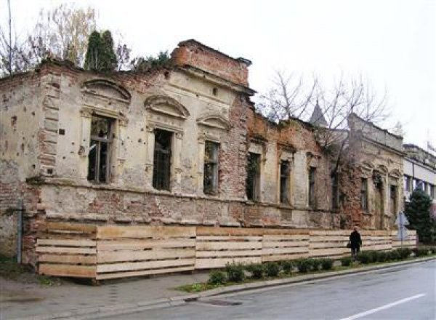
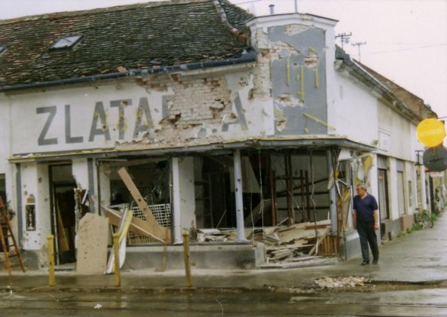
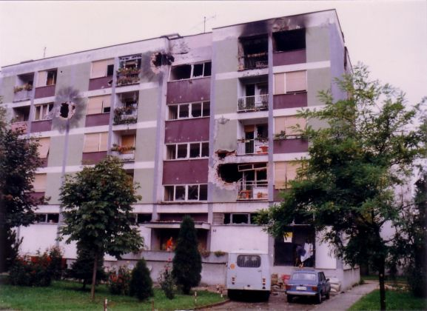
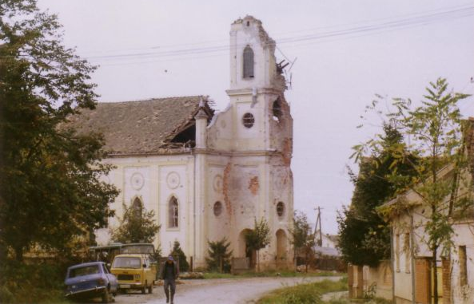
OSIJEK (70% Hrvatov, 15% Srbov)

Slide 8
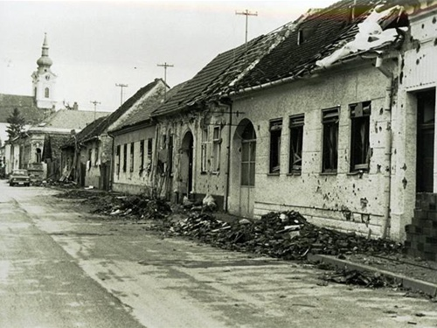
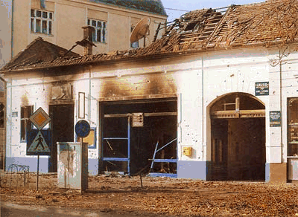
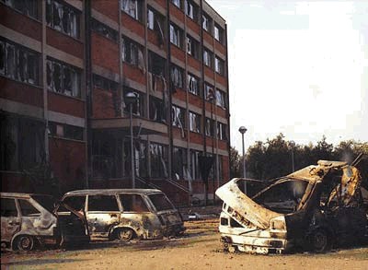
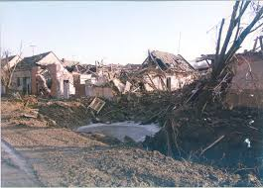
VINKOVCI (80% Hrvatov, 11% Srbov)

Slide 9
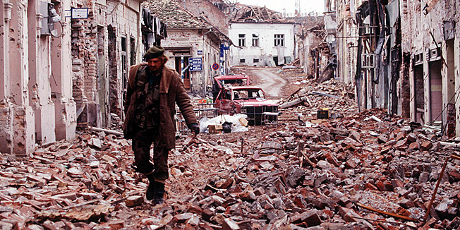
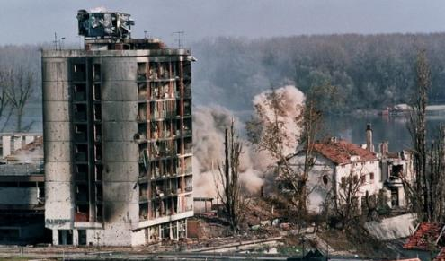
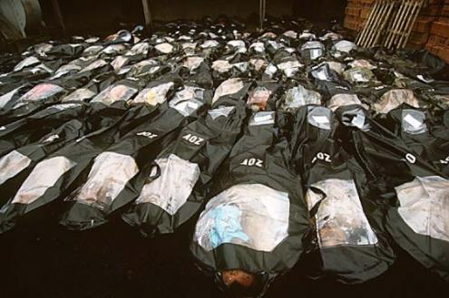
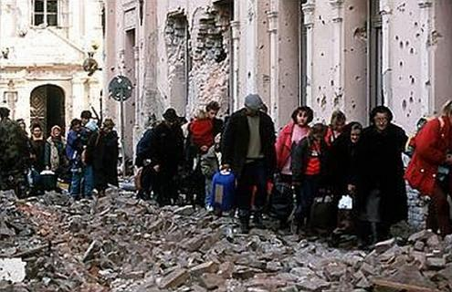
VUKOVAR (47% Hrvatov, 32% Srbov)

Slide 10
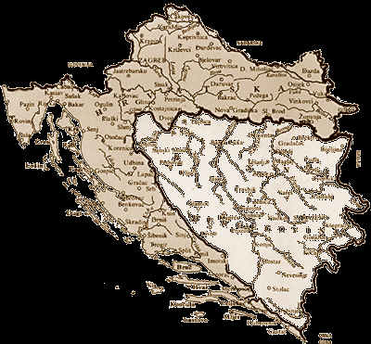
Bojišča:
Istočnoslavonsko bojišče (VUKOVAR, Osijek, Vinkovci, Beli Manastir)
Zapadnoslavonsko i podravsko bojišče (Novska, Nova Gradiška, Pakac, Grubišno Polje, Daruvar, Požega)
Banovinsko bojišče (Sisak, Dvor, Hrvatska Kostajnica, Glina, Petrinja)
Kordunsko bojišče (Karlovac, Duga Resa, Ogulin)

Slide 11
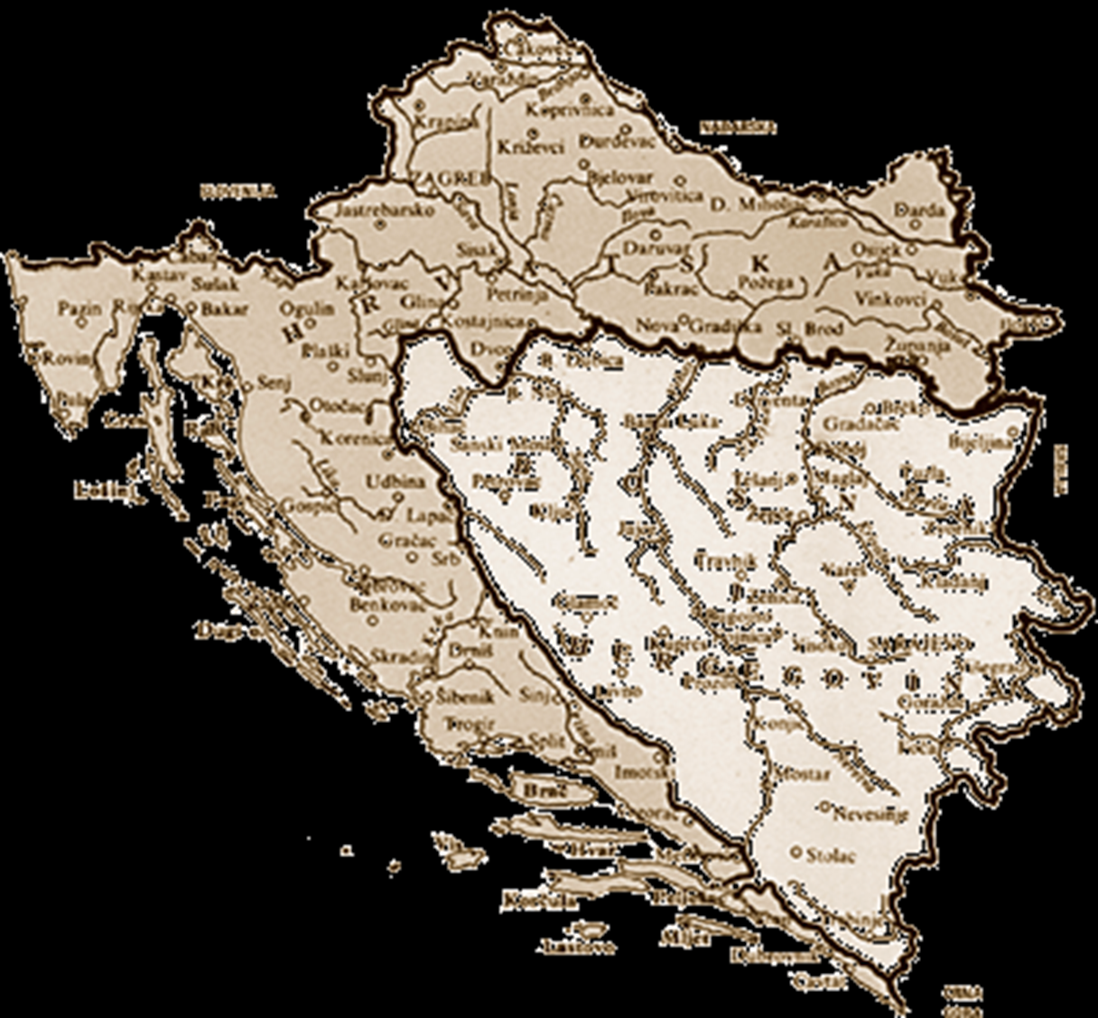
Ličko i gacko bojišče (Gospič)
Sjeverno-dalmatinsko bojišče (Zadar, Šibenik, Split, Knin)
Južno-dalmatinsko bojišče (Ploče, Dubrovnik, Matekovič)

Slide 12
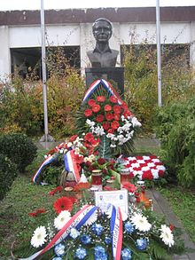
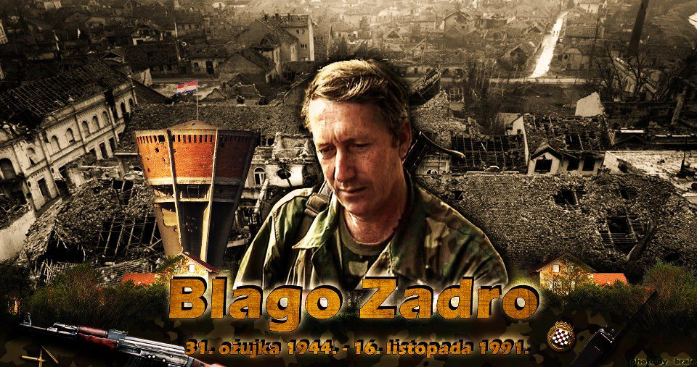
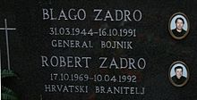
HRVAŠKI HEROJ BLAGO ZADRO
Posmrtno dobi čin general-bojnika
† Vukovar, 16. marec 1991
Za Hrvatsku ću dati život, samo da mi je doživjeti dan kad bude nezavisna i priznata
-Blago Zadro

Slide 13
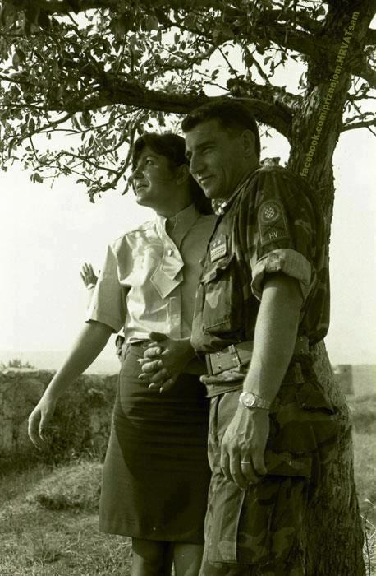
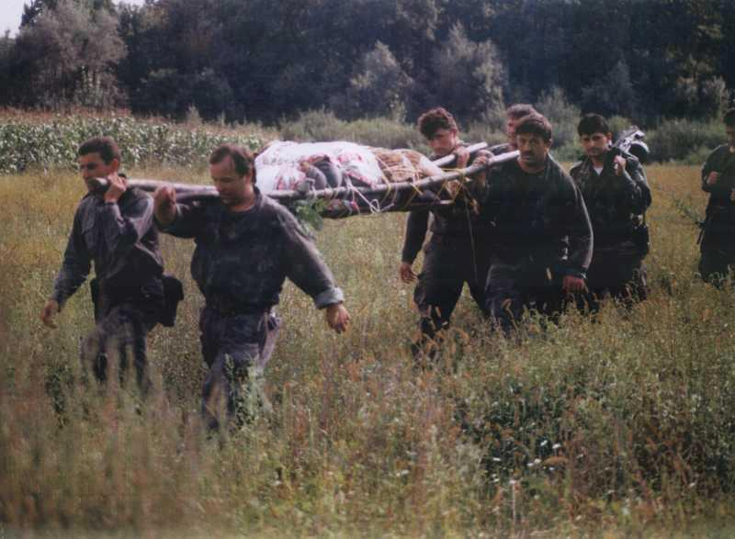
HRVAŠKI HEROJ ANTE GOTOVINA
Hrvaški general
Leta 2000 ga hrvaški predsednik Stjepan Mesič prisilno upokoji
15. aprila 2011 sodišče razglasi za krivega (24 let zapora)
16. novembra 2012 (osvobojen zaradi pritožbe)

Slide 14
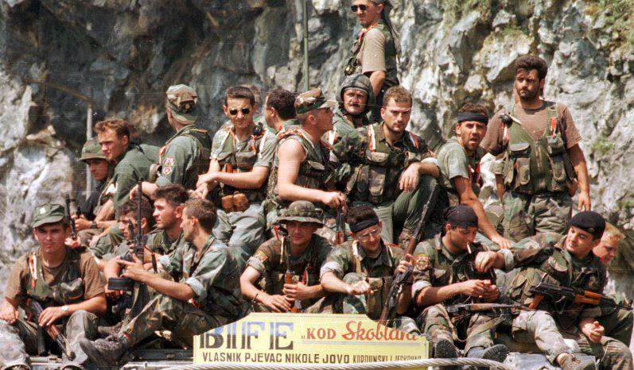
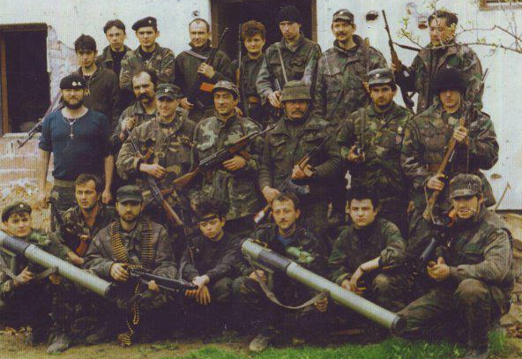
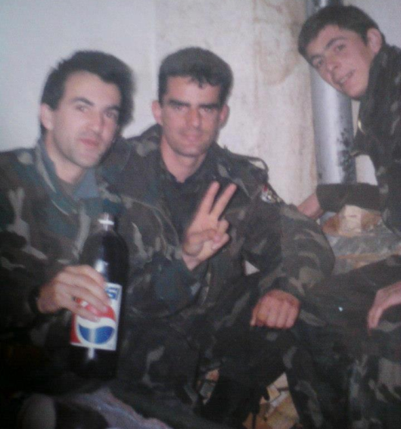
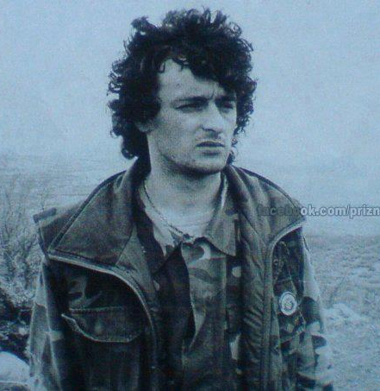
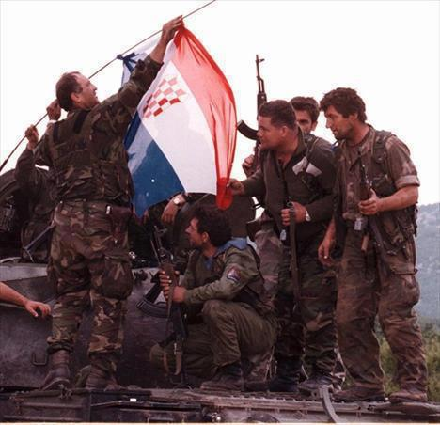
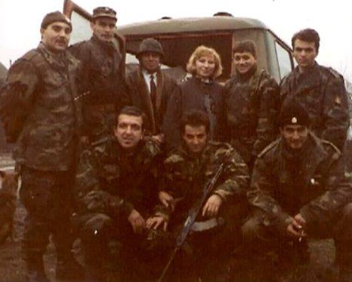
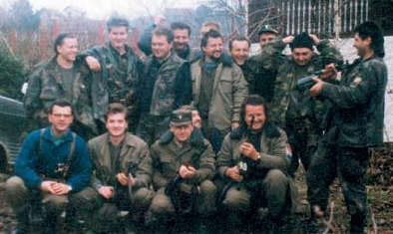
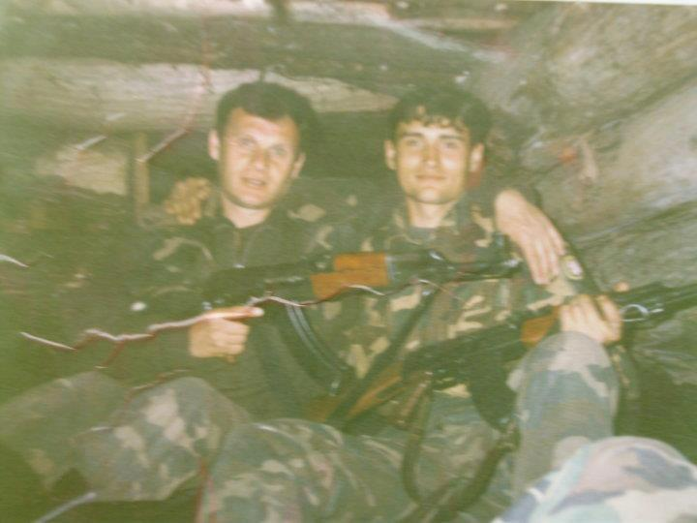

Slide 15
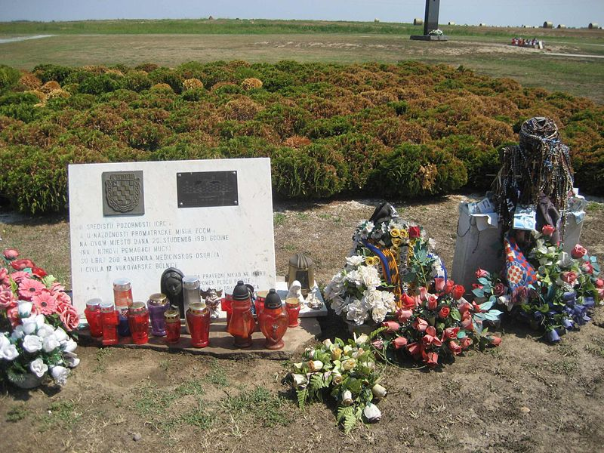
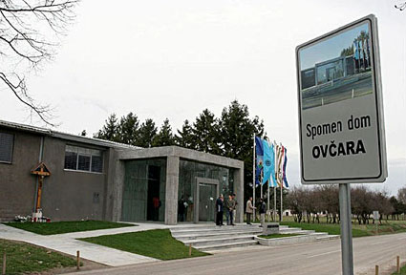
OVČARA
Ovčara – farma (5 km od Vukovarja), ki so jo srbi spremenili v taborišče.
Ovčara - pokolj u Vukovarju, vojni zločin
Hrvati, Srbi, Bošnjaki, Mađari, Francoz in Nemec

Slide 16
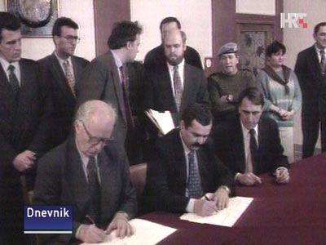
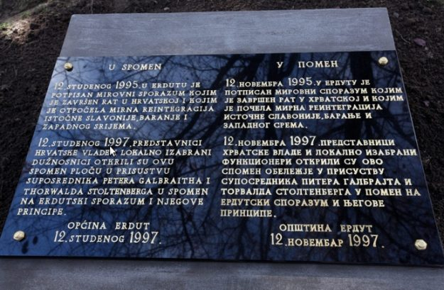
Kljub temu, da se je vojna končala 12. novembra 1995…
S podpisom Erdutskega sporazuma…

Slide 17
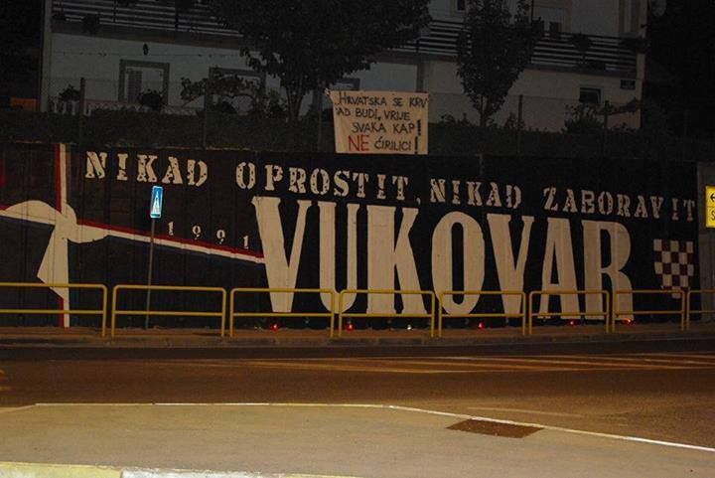
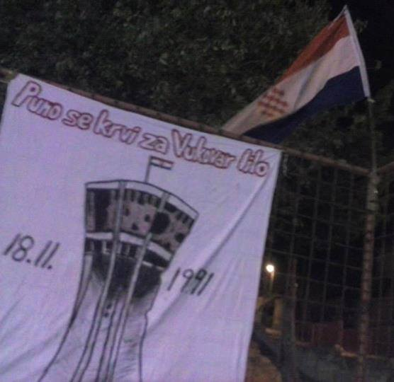
Še vedno ostajajo trenja med Hrvati in Srbi

Slide 18
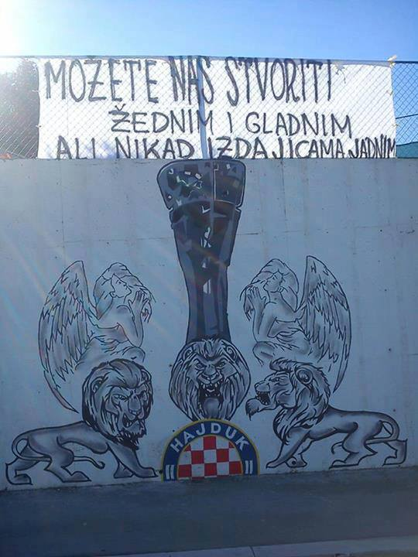
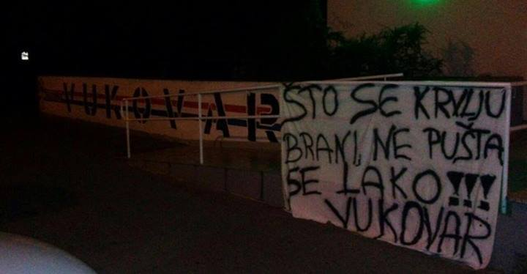
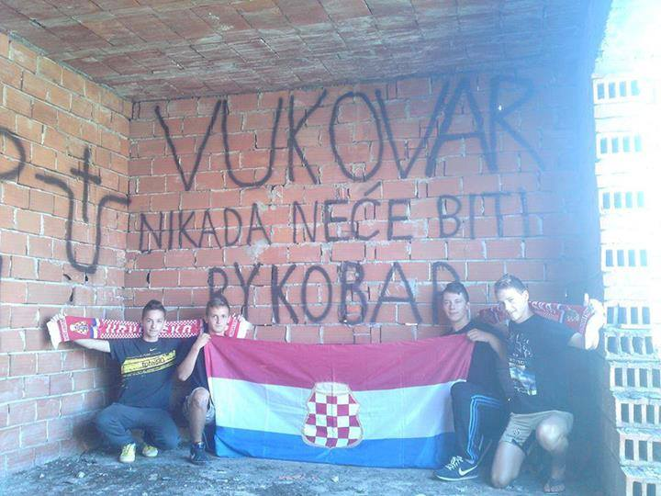
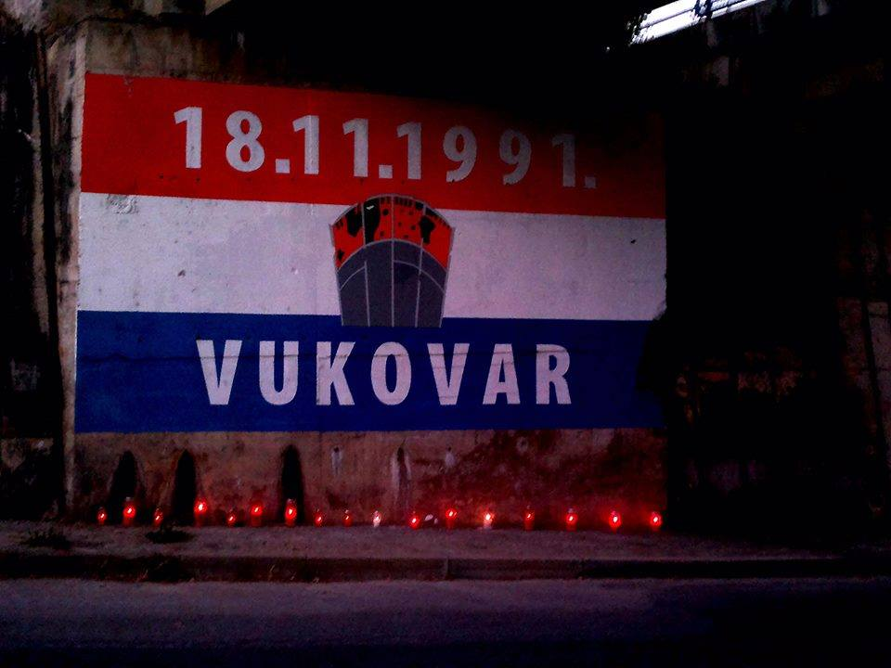

Slide 19
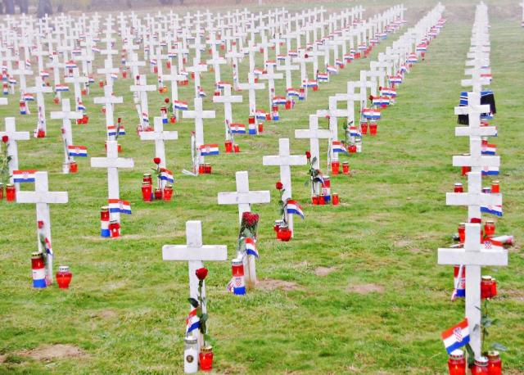
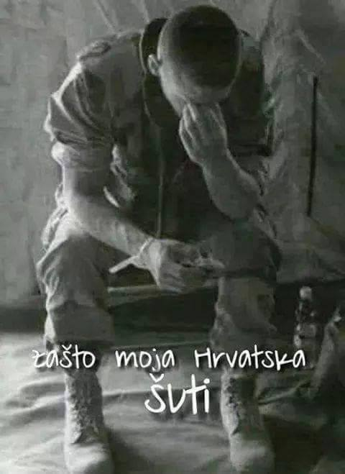

Slide 21
Pričanje gospe, ki stanuje v Osijeku
Poslušali smo radio v dnevni sobi, ko so potrkali na vrata sosedje, ki so bili oblečeni v vojaško uniformo… stali smo na pragu ter gledali eni v druge. Potem je moj mož šel v klet, vzel puško in nato smo slišali granato, ki so jo odvrgli v bližini mesta. Naša 4- letna hči je stekla k očetu v naročje, planila v jok in rekla: „Nedaj nas tata!“ Mož je brez premisleka vzel ključe od avta in mi naročil naj vzamem stvari, ki jih nujno rabim za otroka. Odpeljal nas je na železniško postajo. Moj 6- letni sin je pogledal očeta in mu rekel: „Ne brini tata, čuvat ču mamu i seku, bori se tata za naš dom i moli se… i mi čemo se molit zate.“ Vkrcali smo se na vlak in odšli k sestri v slovenijo. Otroka sta večino poti prejokala. Kljub tem, da me je sestra lepo sprejela in odstopila spalnico meni in otrokom me je bilo grozno strah in otokom nisem dovolila nikamor… tam smo bili 1 mesec, mož se mi ni nič javil… otroci so bili iz dneva v dan vse bolj obupani, naposled, sem se odločila, da bi bilo za otroka najbolje, da se vrnem v svojo rodno vasico Drenovac, kjer je živela moja mama saj do tam vojska ni prišla. Naslednji dve leti sem tam živela, pošiljala otroke v šolo in pomagala mami na polju, kmetiji ter hišnih opravilih. Ravno ko sem nekega dne kuhala kosilo je v hišo pritekla soseda in zadihana rekla: hitro pojdi v našo hišo! Telefon! Tako hitro sem tekla kolikor so me noge nesle. Javila sem se na telefon in slišala: „Alo, Kato, dobro sam, jeste živi i zdravi? Ja sam u redu! Kako djeca?“ Začela sem tako na glas jokati, da mu nisem mogla odgovoriti. Komaj sem zbrala moči in mu odgovorila: „ u redu. Volimo te, pazi na sebe.“ Ko se je vojna končala smo se vrnili v Osijek. Mesto je bilo ena sama velika ruševina in ena ogromna žalost. Mož se je po vojnih strahotah spremenil. Še danes, ko si kakšnega spije pove kako in kaj se je dogajalo… Lahko bi ga ob koncu vojne pustila in začela novo življenje. A nisem mogla… Moj mož je heroj moje družine, moje domovine, mojega življenja. Tvegal je vse in poskrbel za otroke in ženske, ki so ostali v Vukovarju ter jih vodil na varno, v tmnih nočeh se je skrival v kleti in poslušal granate nevedoč, ali smo mi živi ali mrtvi. Bojeval se je z otrocmi starimi 16 let in gledal umirati sorodnike, prijatelje in znance. Ker smo katoliška družina se vsako večer zahvalim bogu, da še vedno imam moža in moji otroci očeta, ker se mnogo možev in očetov ni vrnilo domov in jih še vedno iščejo.

